Slide 1

자바 스터디 #8 _ (20221117)
10. 인터페이스

Slide 2
10. 인터페이스
10-1. 인터페이스란?
10-2. 인터페이스와 다형성
10-3. 인터페이스 요소 살펴보기
10-4. 인터페이스 활용하기

Slide 3
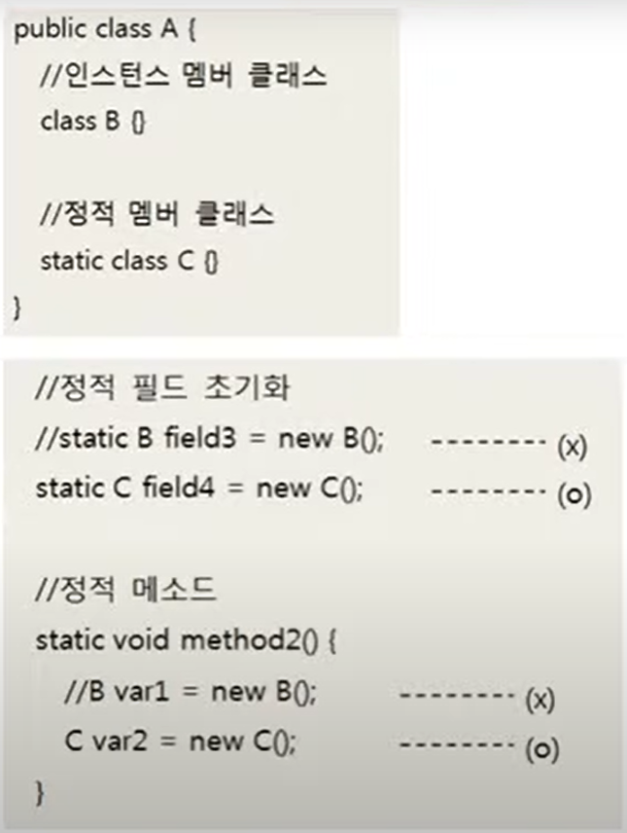
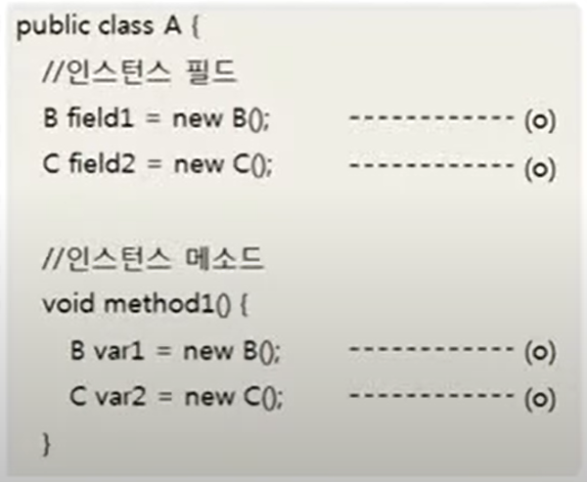
10-4. 인터페이스 활용하기
■ 바깥 필드와 메소드에서 사용 제한

Slide 4
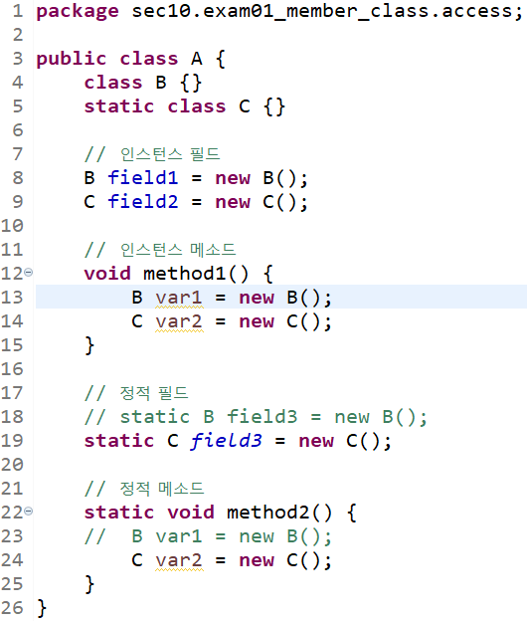
10-4. 인터페이스 활용하기
[실습] 바깥 필드와 메소드에서 사용 제한

Slide 5
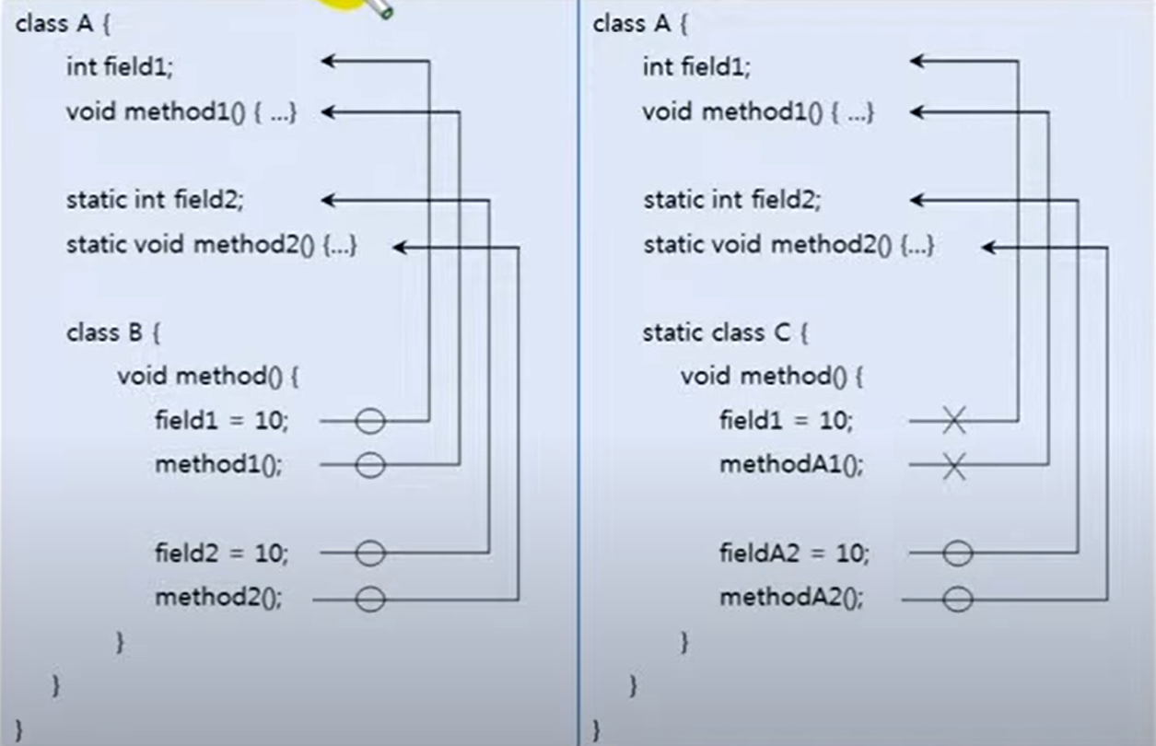
10-4. 인터페이스 활용하기
■ 멤버 클래스에서 사용 제한

Slide 6
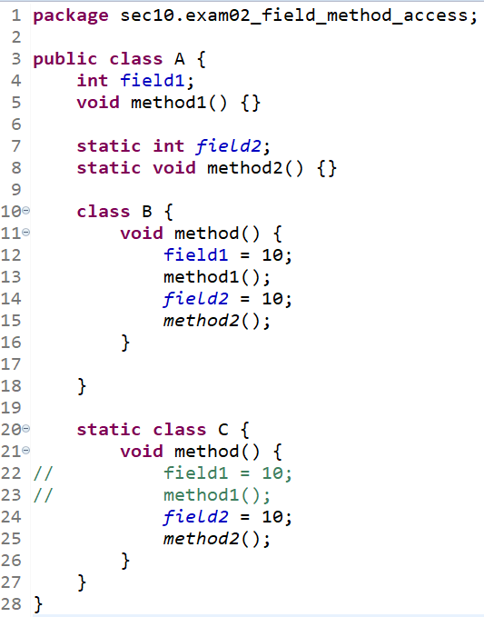
10-4. 인터페이스 활용하기
[실습] 멤버 클래스에서 사용 제한

Slide 7
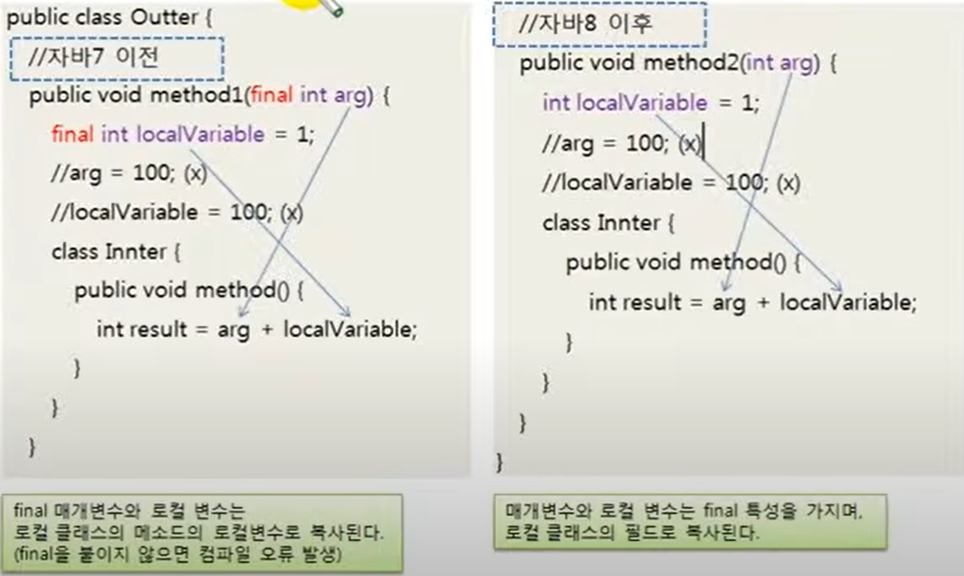
10-4. 인터페이스 활용하기
■ 로컬 클래스에서 사용 제한

Slide 8
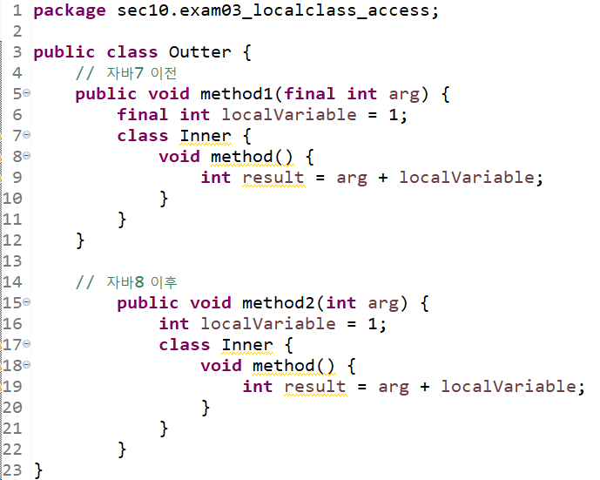
10-4. 인터페이스 활용하기
[실습] 로컬 클래스에서 사용 제한

Slide 9
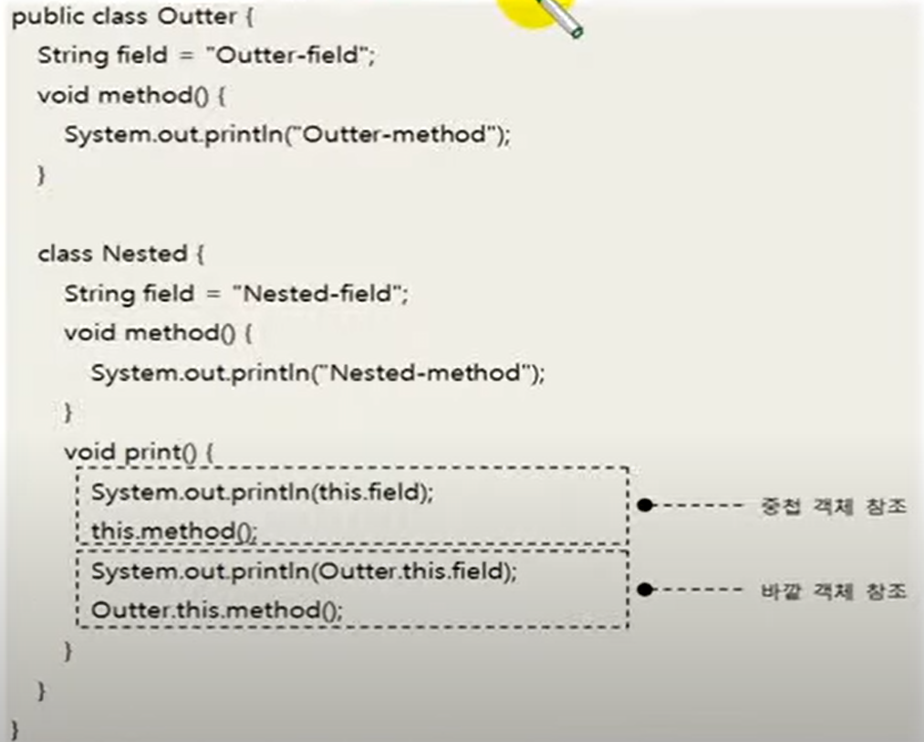
10-4. 인터페이스 활용하기
■ 중첩 클래스에서 바깥 클래스 참조 얻기

Slide 10
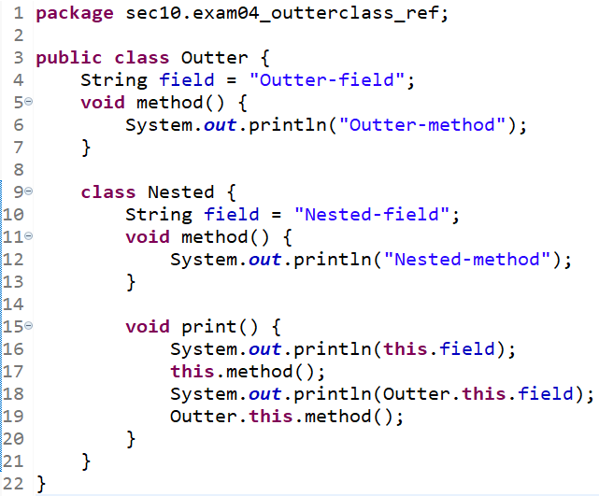
10-4. 인터페이스 활용하기
[실습] 중첩 클래스에서 바깥 클래스 참조 얻기

Slide 11
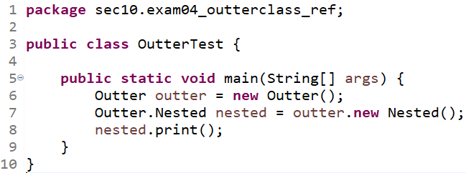
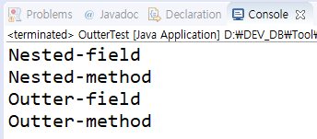
10-4. 인터페이스 활용하기
[실습] 중첩 클래스에서 바깥 클래스 참조 얻기

Slide 12
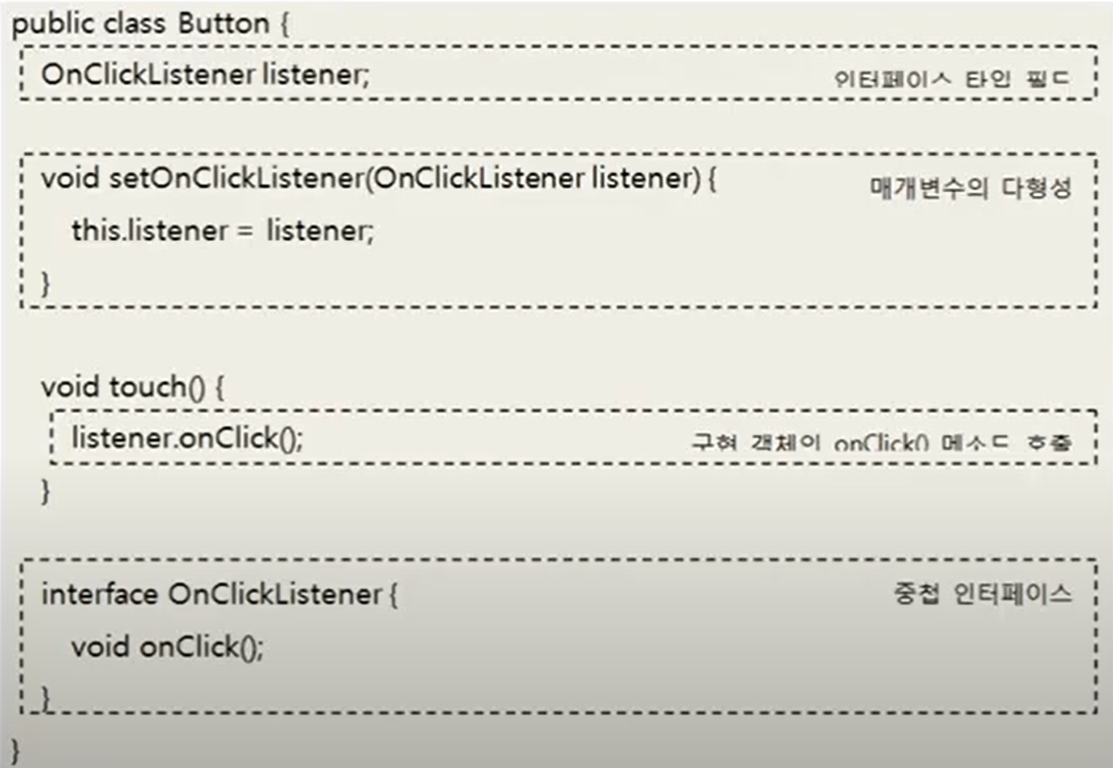
10-4. 인터페이스 활용하기
■ 중첩 인터페이스 선언

Slide 13
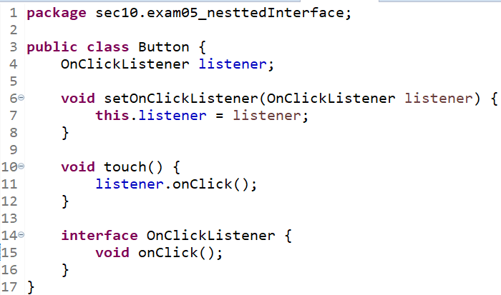
10-4. 인터페이스 활용하기
[실습] 중첩 인터페이스 선언

Slide 14
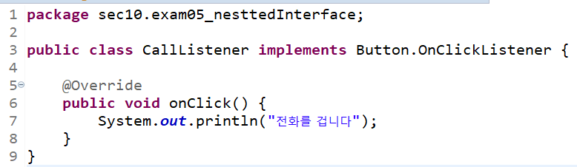
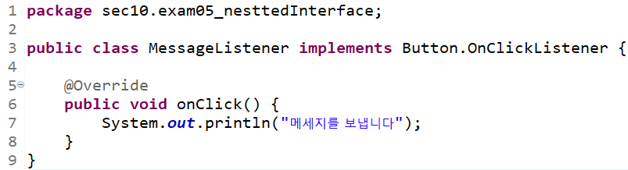
10-4. 인터페이스 활용하기
[실습] 중첩 인터페이스 선언

Slide 15
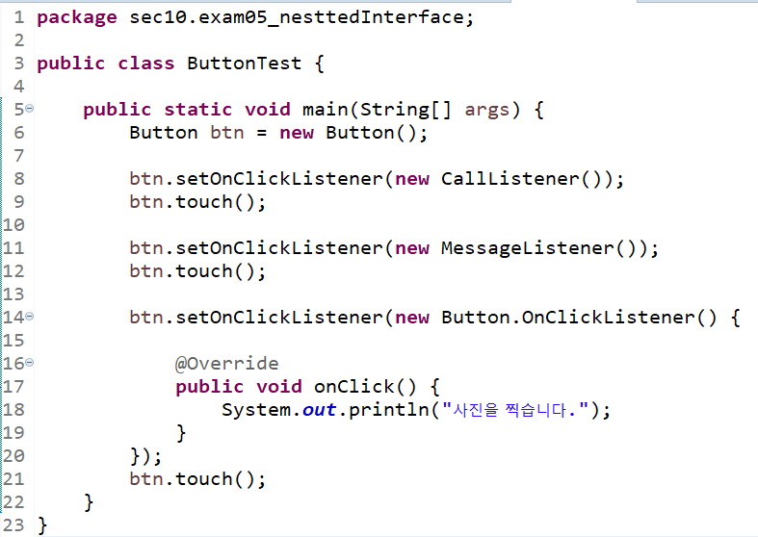
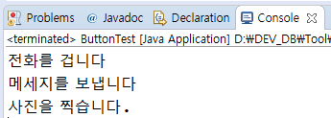
10-4. 인터페이스 활용하기
[실습] 중첩 인터페이스 선언

Slide 16
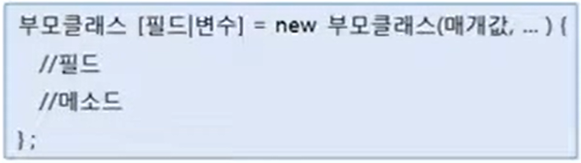
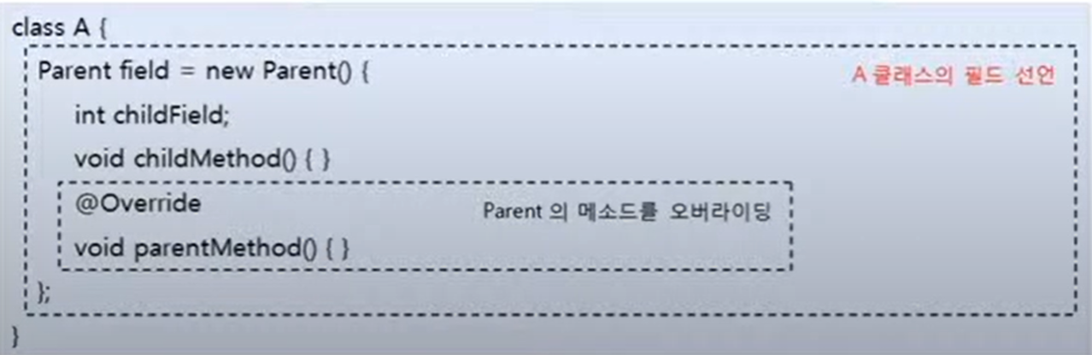
10-4. 인터페이스 활용하기
■ 익명 객체 : 이름이 없는 객체
익명 객체는 단독으로 생성할 수 없다
- 클래스를 상속하거나 인터페이스를 구현해야만 생성할 수 있다.
사용위치
- 필드의 초기값, 로컬 변수의 초기값, 매개변수의 매개값으로 주로 대입된다.
- UI 이벤트 처리 객체나, 스레드 객체를 간편하게 생성할 목적으로 주로 활용된다.
■ 익명 자식 객체 생성
필드 초기값

Slide 17
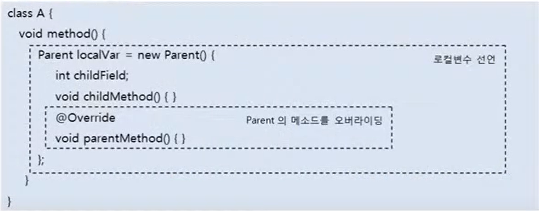
10-4. 인터페이스 활용하기
■ 로컬변수 초기값

Slide 18
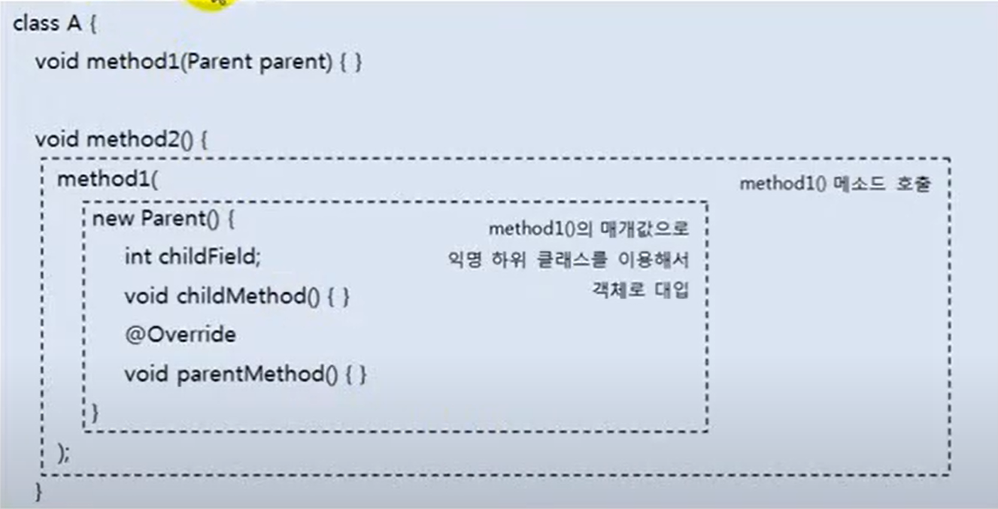
10-4. 인터페이스 활용하기
■ 메소드의 매개값

Slide 19
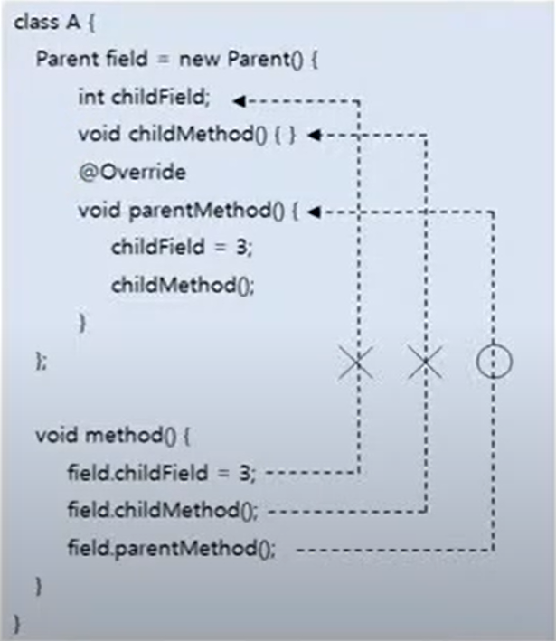
10-4. 인터페이스 활용하기
■ 익명 객체에 새롭게 정의된 필드와 메소드
익명 객체 내부에서만 사용된다.
외부에서는 익명 객체의 필드와 메소드에 접근할 수 없다.
- 이유 : 익명 객체는 부모 타입 변수에 대입되므로
부모 타입에 선언된 것만 사용할 수 있다.

Slide 20
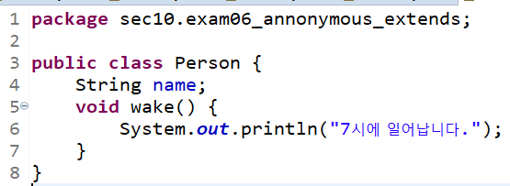
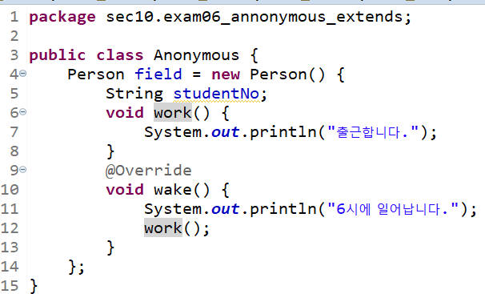
10-4. 인터페이스 활용하기
[실습] 로컬변수 초기값

Slide 21
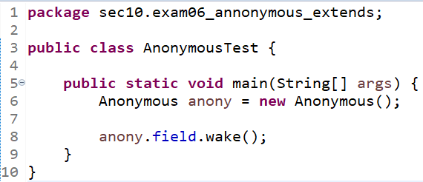
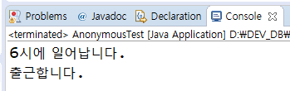
10-4. 인터페이스 활용하기
[실습] 로컬변수 초기값

Slide 22
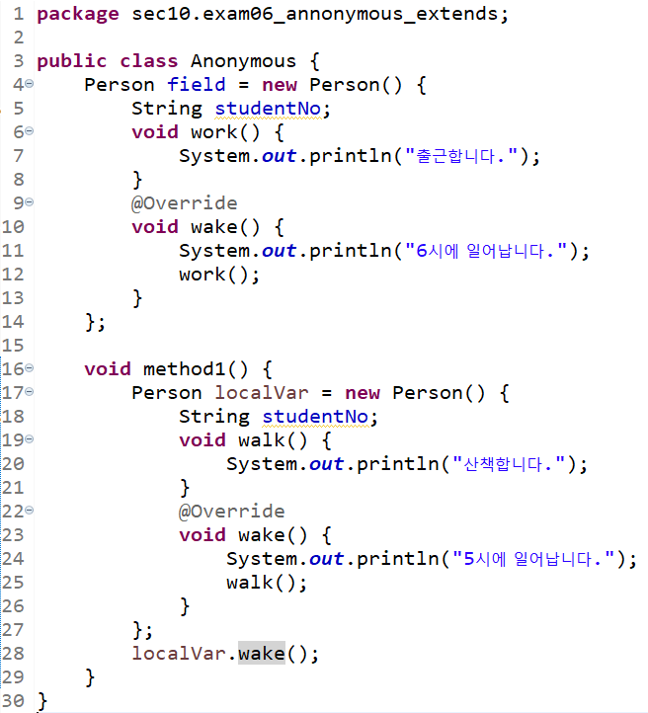
10-4. 인터페이스 활용하기
[실습] 로컬변수 초기값
package sec10.exam06_annonymous_extends;
- class Anonymous를 내용추가
- class AnonymousTest 내용 추가

Slide 23
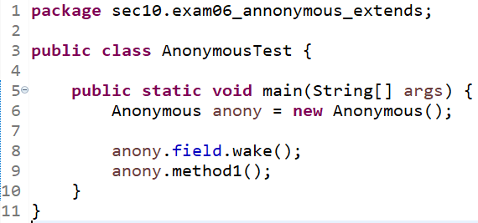
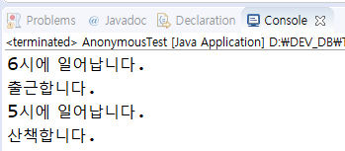
10-4. 인터페이스 활용하기
[실습] 로컬변수 초기값

Slide 24
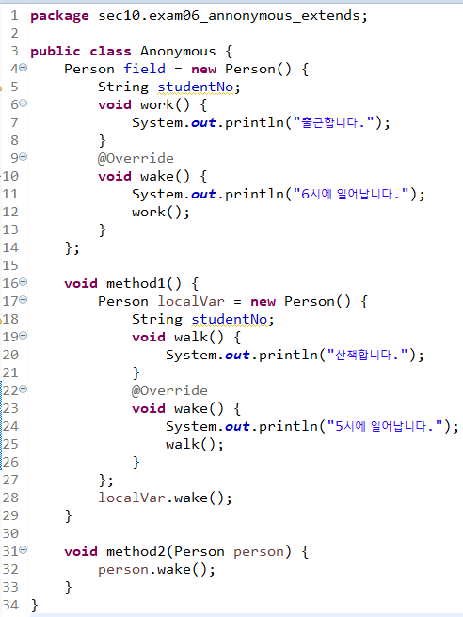
10-4. 인터페이스 활용하기
[실습] 메소드의 매개값
package sec10.exam06_annonymous_extends;
- class Anonymous를 내용추가
- class AnonymousTest 내용 추가

Slide 25
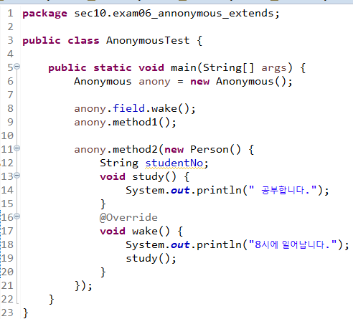
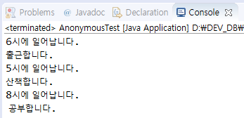
10-4. 인터페이스 활용하기
[실습] 메소드의 매개값

Slide 26
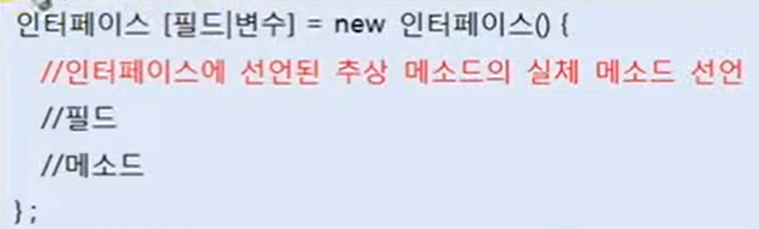
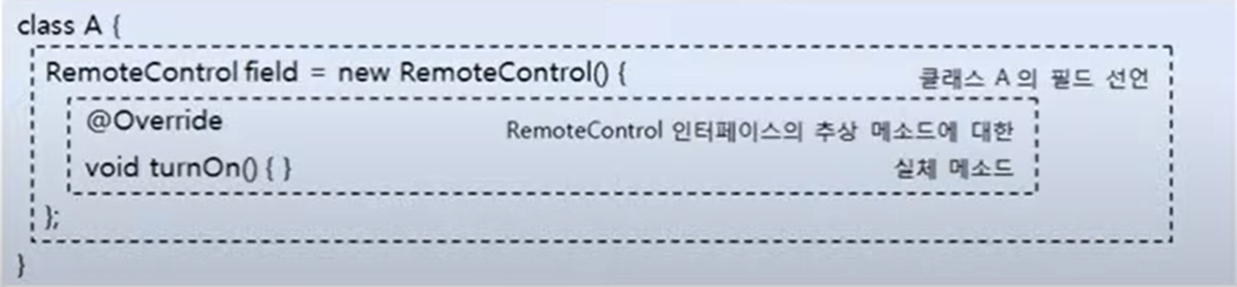
10-4. 인터페이스 활용하기
■ 익명 구현 객체 생성
필드 초기값

Slide 27
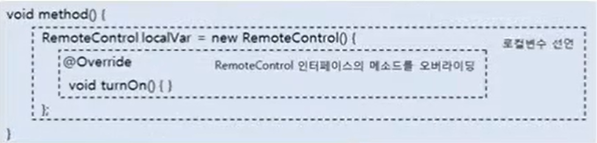
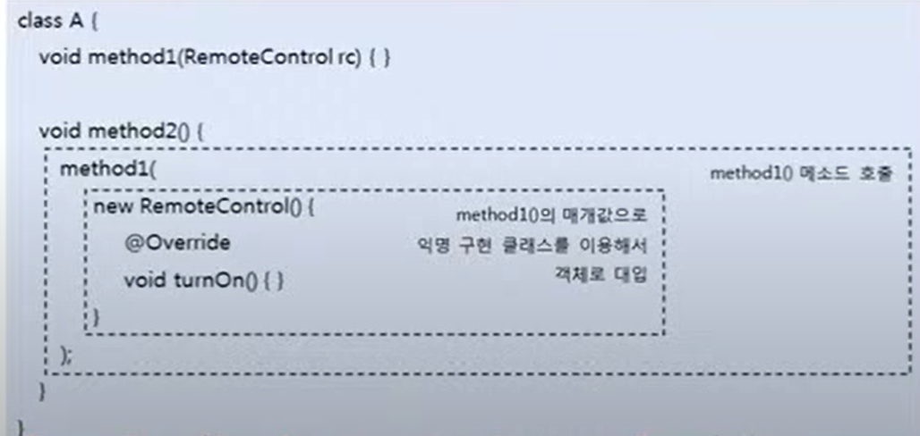
10-4. 인터페이스 활용하기
로컬변수 초기값
메소드의 매개값

Slide 28
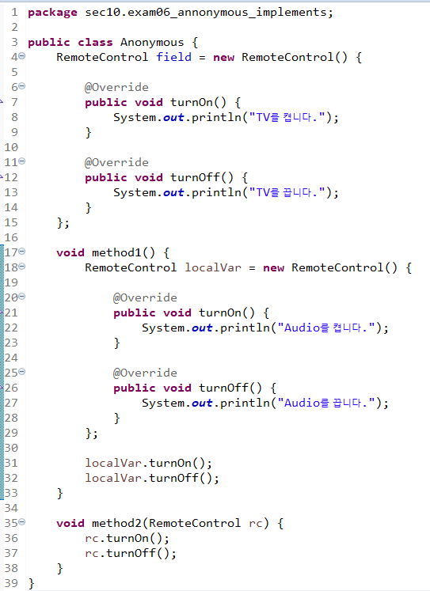
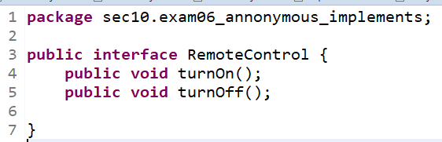
10-4. 인터페이스 활용하기
[실습] 익명구현 객체

Slide 29
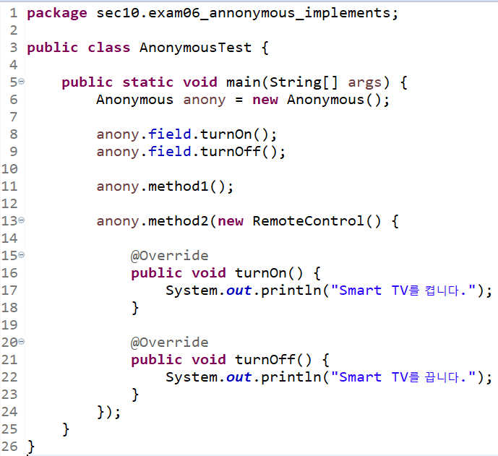
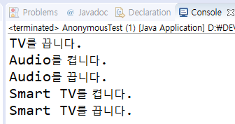
10-4. 인터페이스 활용하기

Slide 30
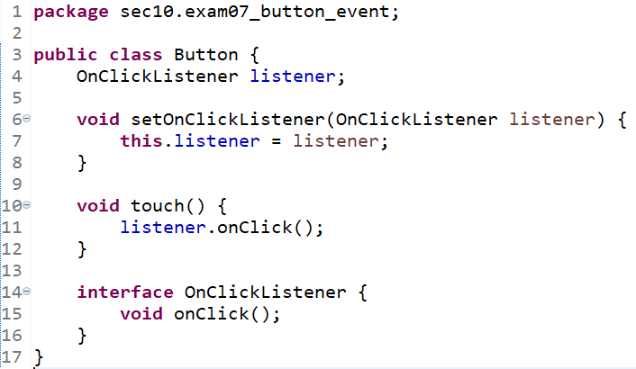
10-4. 인터페이스 활용하기
[실습] 익명구현 객체를 이용하여 UI 이벤트를 처리하는 방법

Slide 31
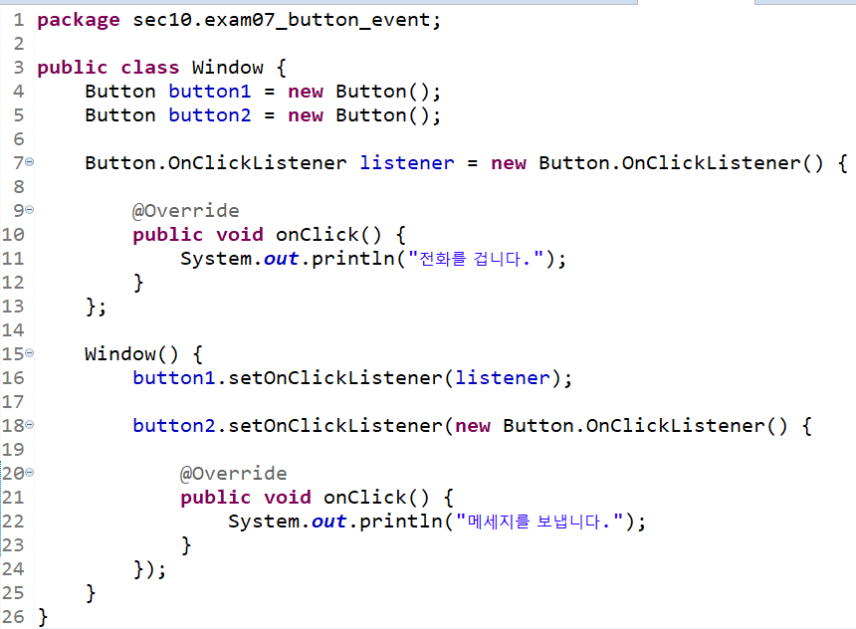
10-4. 인터페이스 활용하기

Slide 32
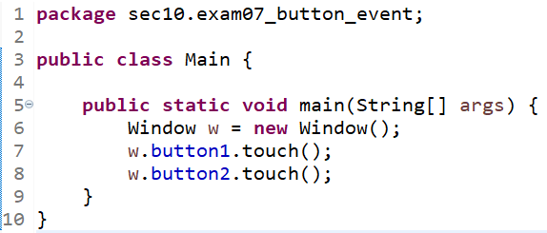
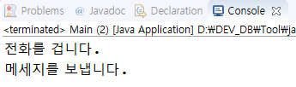
10-4. 인터페이스 활용하기

